Slide 1
Globální problémy lidstva

Slide 2
GLOBALIZACE
- Co myslíš, že znamená tento pojem?

Slide 3
GLOBALIZACE
abstraktní pojem, který naznačuje „srůstání světa“
jde o nerovný proces, kdy se některé části světa přibližují a jiné relativně oddalují a nezáleží na geografické vzdálenosti
To vše je způsobeno přenosem informací, globální ekonomikou…

Slide 4
- probíhá v obchodu, v ekonomice, v kultuře
- projevuje se jak ve velmi vyspělých světech, tak v zemích oproti nim zaostalých
- oba tyto světy globalizace mění
- Západní svět mění přistěhovalci a jejich kultura.
- Naopak například muslimskou kulturu mění vlivy ze západu.

Slide 5
Klady a zápory globalizace
+
-
zvyšování životní úrovně
zmírňování chudoby v rozvojových zemích
stírání kulturních rozdílů
růst nezaměstnanosti
velká zadluženost zejména rozvojových států
ekologické dopady – znečištění životního prostředí

Slide 6
GLOBÁLNÍ PROBLÉMY SVĚTA
Jaký je rozdíl mezi globálním a lokálním?
Víš co trápí současný svět?

Slide 7
Globální problémy
= problémy týkající se celého světa
- nelze je řešit pouze na národní úrovni
GP: společenské problémy (člověk x člověk)
ekologické problémy (člověk x příroda)
V čem se tyto problémy liší, co je způsobuje, které jsou podle tebe nejtíživější?

Slide 8
SPOLEČENSKÉ PROBLÉMY
hladomor
nebezpečí jaderné katastrofy
civilizační choroby
terorismus
rasismus
přelidnění země

Slide 9
EKOLOGICKÉ PROBLÉMY:
skleníkový efekt
nedostatek pitné vody
globální oteplování
kácení lesů, pralesů
znečišťování ovzduší
Vyjmenuj ekologické problémy, které napadnou tebe?

Slide 10
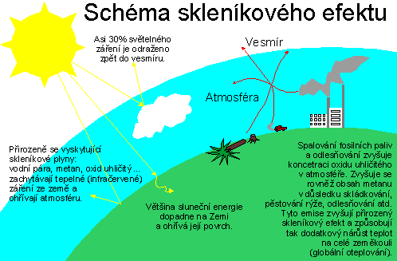
SKLENÍKOVÝ EFEKT
http://www.obrazky.cz/detail?q=obrázek skleníkový efekt

Slide 11
PŘELIDNĚNÍ ZEMĚ
Dnes žije na planetě Zemi 7 miliard lidí.
V roce 1950 žilo na planetě 2,5 miliardy lidí.
V roce 1750 to bylo 775 milionů.
Evropský kontinent zaznamenává neustálý pokles populace.
Opakem je situace v Asii, Africe a Latinské Americe, zde populace narůstá.

Slide 12
Použitá literatura a odkazy:
Obrázky použity ze sady Office
Není-li uvedeno jinak je materiál dílem autorky podle učebních osnov odpovídajících ŠVP vyučovaných podle učebnic:
- JANOŠKOVÁ, D. a kol. autorů. Občanská výchova 9, Rodinná výchova 9, učebnice pro základní školy a víceletá gymnázia. 1st ed. Plzeň: Fraus, 2006. ISBN 80-7238-528-0.
- JANOŠKOVÁ, D., ONDRÁČKOVÁ, M.,ČABALOVÁ,D. Občanská výchova 9, Rodinná výchova 9, příručka pro učitele. 1st ed. Plzeň: Fraus, 2007. ISBN 978-80-7238-529-4.
http://www.obrazky.cz/detail?q=obrázek skleníkový efekt
Citováno dne: 10.6.
DUM uložen na- http://dumy.cz/materialy/prehled

